Slide 1
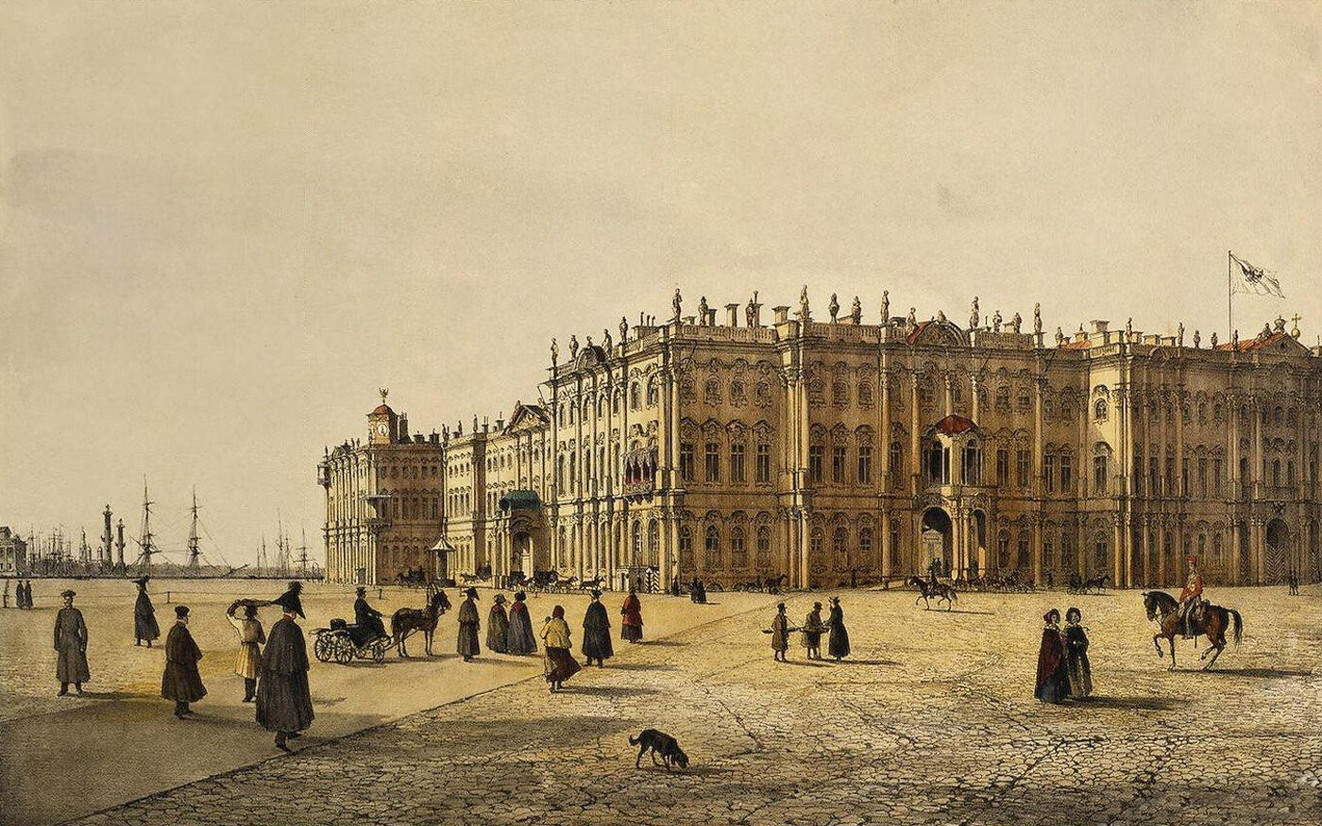
Русская архитектура XVIII века

Slide 3
Иорданская лестница
в XIX веке

Slide 4
Вопросы занятия
1
Деятельность русских архитекторов.
2
Работы иностранных архитекторов.

Slide 5
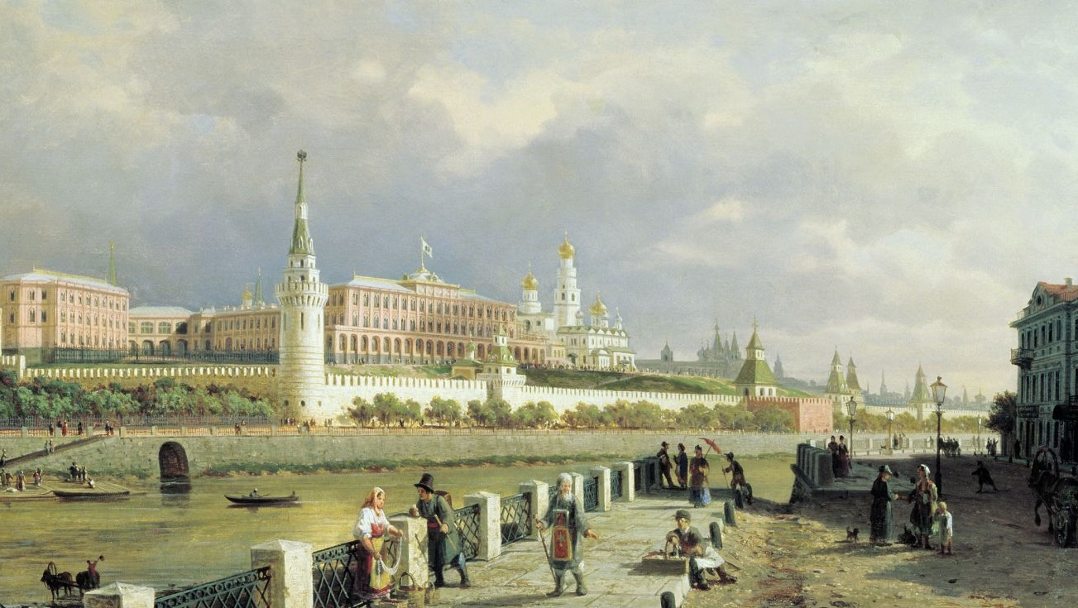
В XVIII веке появилось много замечательных архитектурных сооружений.

Slide 6
Архитектура России
Пышность
В первой половине
XVIII века в России господствовал стиль барокко
Торжественность
Обилие декоративных элементов

Slide 7
Для архитектуры второй половины XVIII века характерен классицизм, отличавшийся простотой и гармонией.

Slide 8
Бартоломео Растрелли

Slide 9
Карло
Растрелли

Slide 10
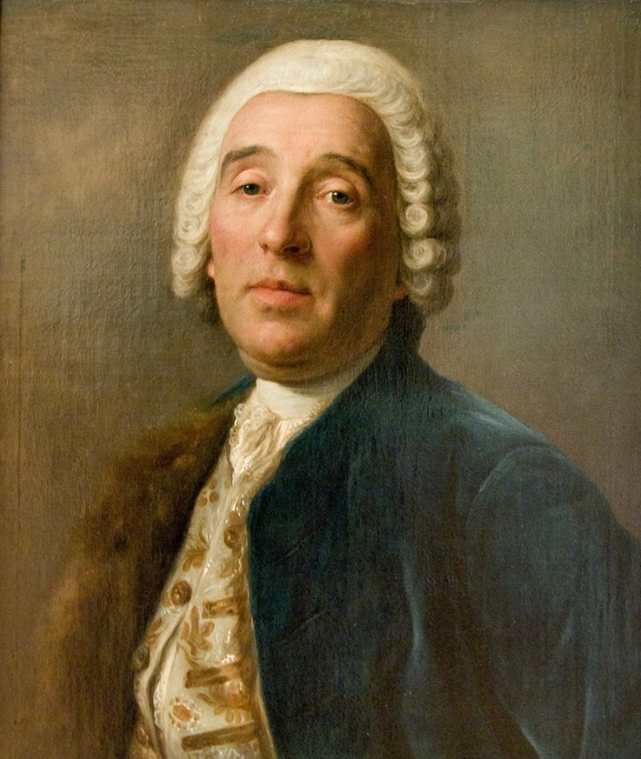
С детства Бартоломео Растрелли помогал отцу в создании проектов.
Позже Растрелли отправили учиться
в Европу.

Slide 11
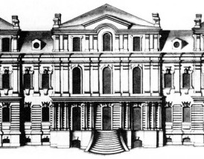
Бартоломео Растрелли
Первым самостоятельным творением Растрелли стал дворец Дмитрия Кантемира, построенный в стиле барокко.

Slide 12
Рундальский дворец

Slide 13
Митавский дворец

Slide 14
Памятник Растрелли
в Петербурге
Бирон способствовал назначению Растрелии обер-архитектором императрицы Анны Иоанновны.

Slide 15
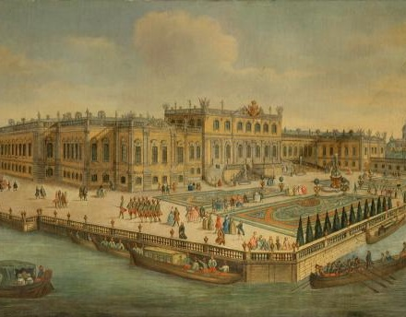
Бартоломео Растрелли
Первым крупным заказом Растрелли стало строительство Летнего дворца.

Slide 16
Михайловский
дворец

Slide 17
Большой дворец в Петергофе

Slide 18
Андреевский собор в Киеве

Slide 19
Большой Екатерининский дворец
в Царском селе

Slide 20
Строгановский дворец
Помимо государственных заказов Растрелли создавал проекты
для вельмож и частных лиц.

Slide 21
Большой зал
в Строгановском дворце

Slide 22
Парадный вестибюль
в Строгановском дворце

Slide 23
Дворец
в Стрельне

Slide 24
Зимний дворец

Slide 25
Иорданская лестница

Slide 26
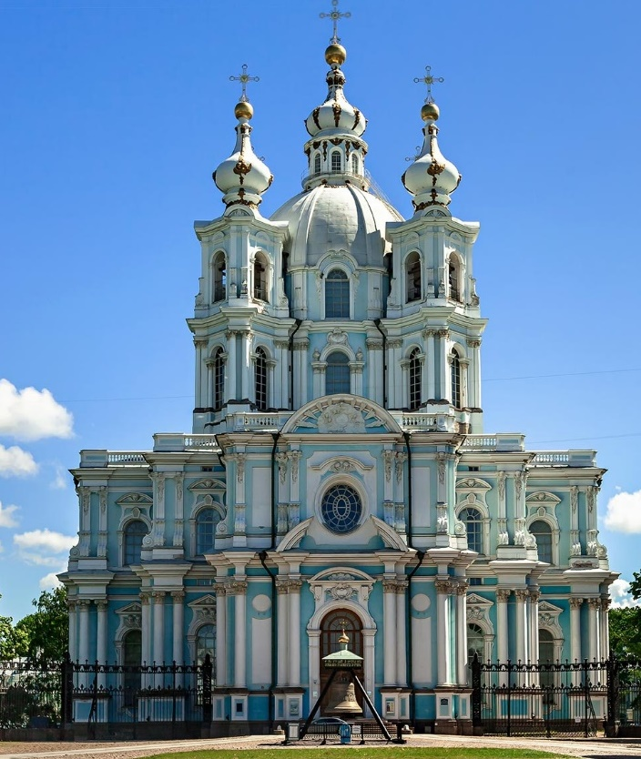
Одним из последних проектов Растрелли стал ансамбль Смольного монастыря.
Сюда Елизавета Петровна планировала уехать на склоне лет.

Slide 27
Василий Баженов в кругу семьи

Slide 28
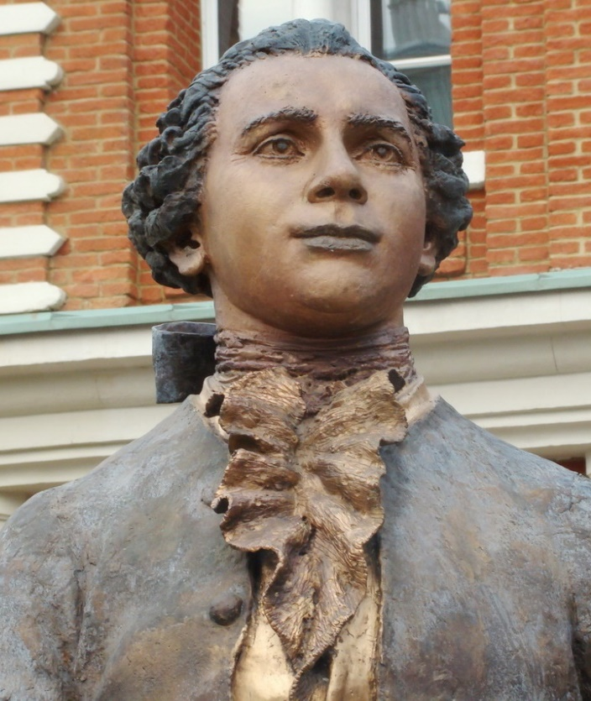
Баженов учился у главного архитектора Москвы Дмитрия Васильевича Ухтомского.
Затем поступил в Академию художеств
в Петербурге.

Slide 29
Никольский морской собор
Во время обучения Баженов участвовал
в постройке Никольского морского собора.

Slide 30
Василий Баженов
Вернувшись в Москву, Баженов узнал,
что Екатерина II планирует перестроить Кремль
Архитектор предложил превратить его в подобие древнеримского Форума
Кремль должен был
стать грандиозным общественным центром

Slide 31
Проект Баженова по реконструкции Кремля

Slide 32
Василий Баженов
Вернувшись в Москву, Баженов узнал,
что Екатерина II планирует перестроить Кремль
Архитектор предложил превратить его в подобие древнеримского Форума
Кремль должен был
стать грандиозным общественным центром
После того, как стали рыть котлован, по стенам кремлёвских соборов пошли трещины
С началом восстания Пугачёва про проект
вовсе забыли
Строительство
было отложено

Slide 33
Дом Пашкова
в XIX веке

Slide 34
Дом Пашкова. Современный вид

Slide 35
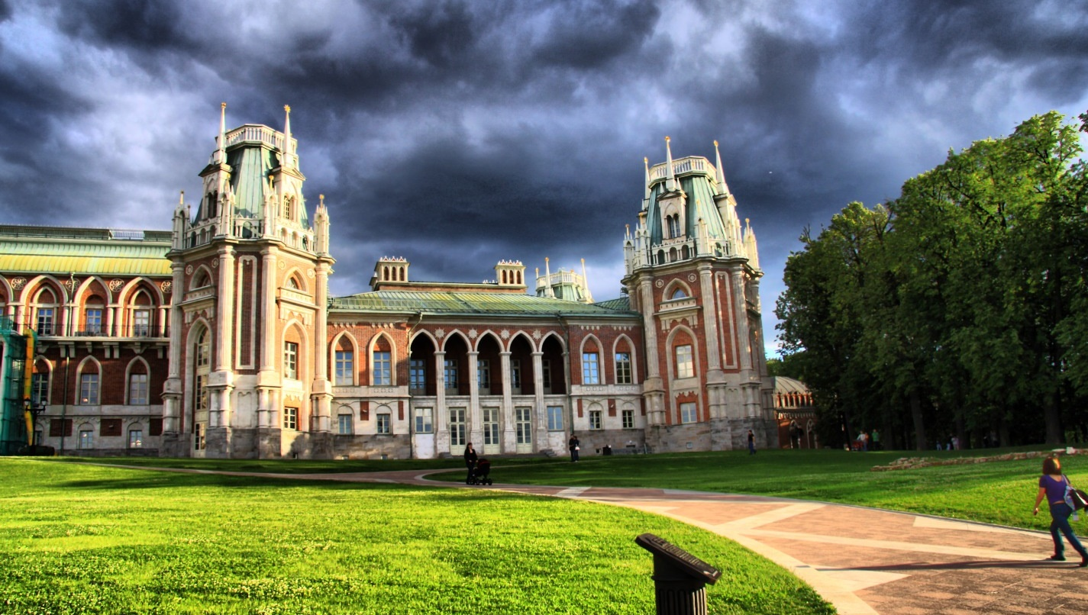
В 1775 году Екатерина II дала Баженову задание разработать проект её подмосковной резиденции.

Slide 36
Царицыно стало самой крупной в Европе псевдоготической постройкой XVIII века.

Slide 37
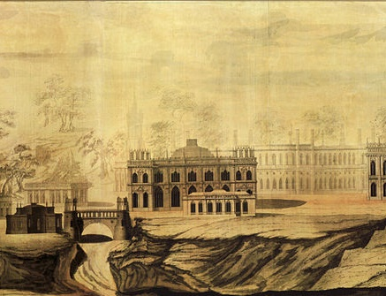
Царицыно
Баженов планировал построить пять дворцов для императорской семьи, а вокруг них возвести небольшие постройки для придворных.

Slide 38
Василий Баженов
1
2
3
Когда в 1785 году Екатерина II приехала
в Царицыно, она осталась недовольна
Баженова отстранили
от строительства
На место Баженова назначили Матвея Казаков

Slide 39
Дом Юшкова

Slide 40
Павел I
После воцарения Павла I Баженова назначили вице-президентом Академии художеств.

Slide 41
Михайловский дворец

Slide 42
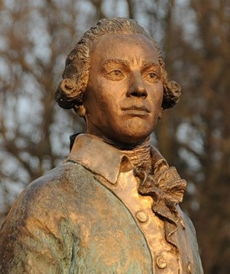
Помощником Баженова долгие годы
был Матвей Фёдорович Казаков.
Он принимал активное участие
в разработке проекта Большого Кремлёвского дворца.

Slide 43
Сенатский дворец
В 1787 году Казаков завершил строительство здания Сената в Московском Кремле.

Slide 44
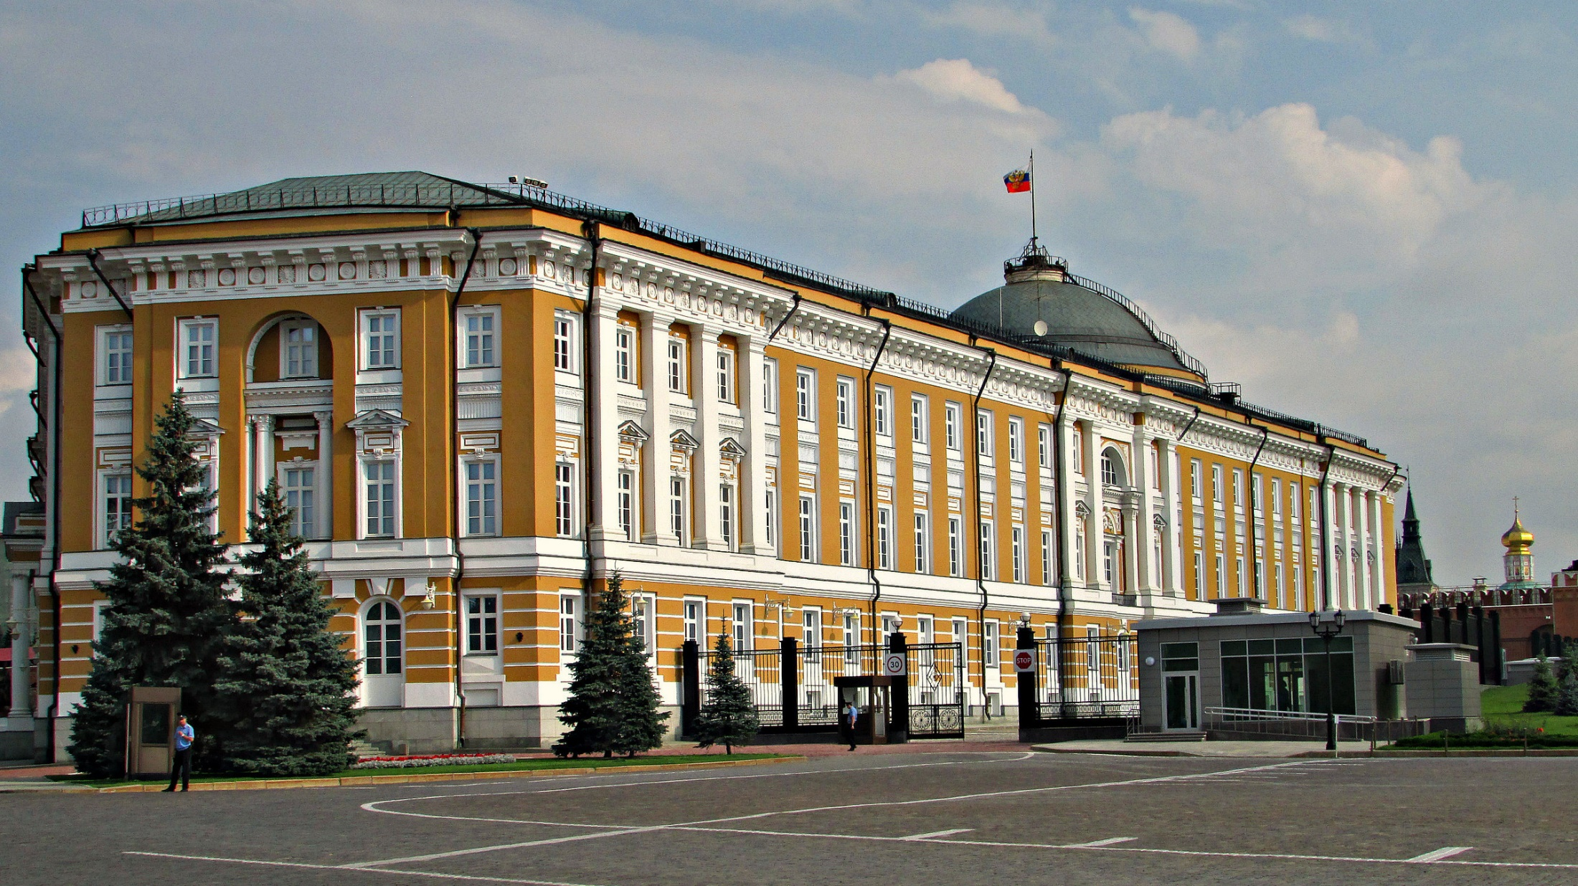
По задумке архитектора здание Сената символизировало правосудие, законность
и гражданские идеалы.

Slide 45
Екатерининский зал

Slide 46
Петровский подъездной дворец
Образцом русской неоготики является Петровский подъездной дворец.

Slide 47
Петровский подъездной дворец

Slide 48
Петровский подъездной дворец

Slide 49
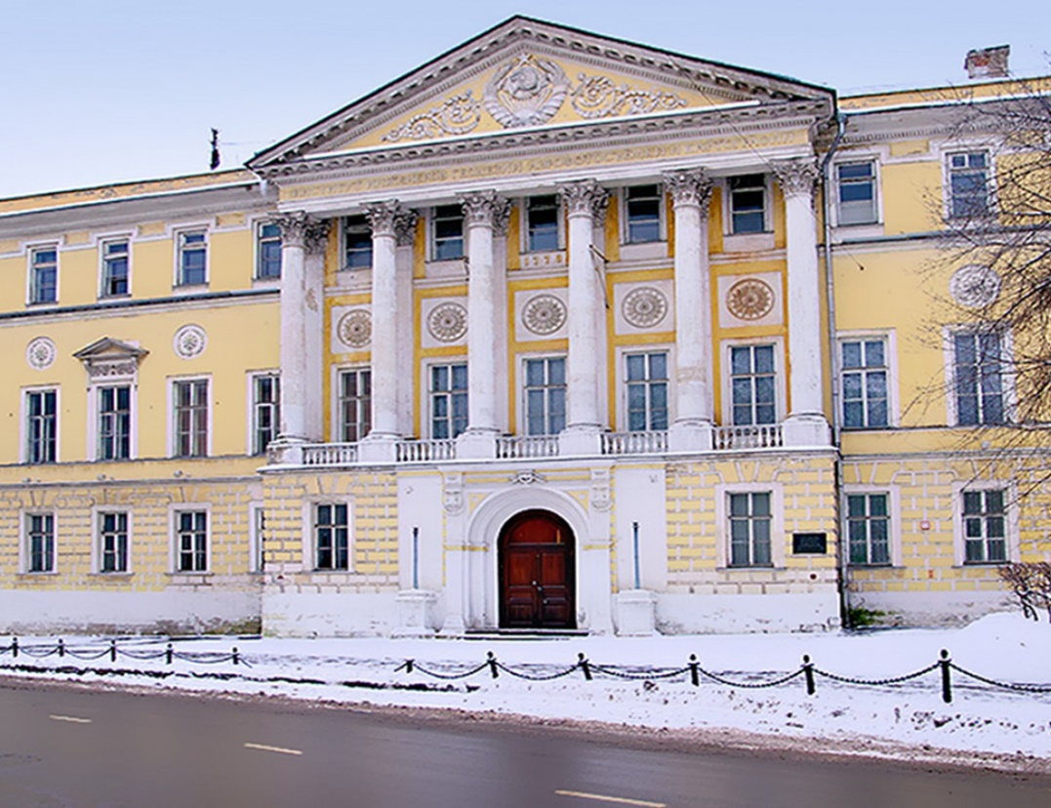
Матвей Казаков
Одним из шедевров московского классицизма считается дом Демидова, построенный Казаковым в 1791 году.

Slide 50
В 1793 году произошло торжественное открытие главного корпуса Московского университета, спроектированного Казаковым.

Slide 51
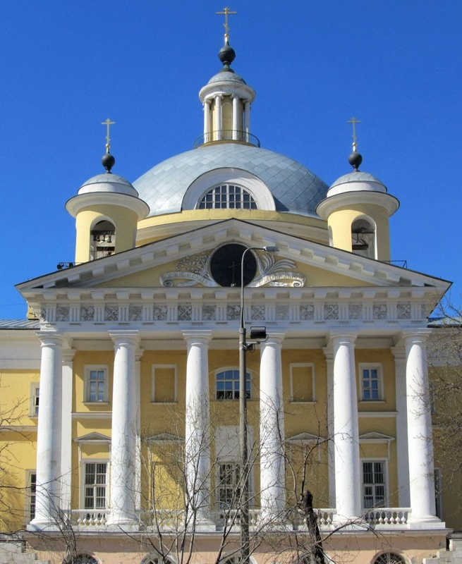
В 1802 году Казаков завершил строительство Голицынской больницы «для бедных».
В больнице бесплатно лечились представители всех слоёв населения, кроме крепостных крестьян.

Slide 52
Павловская больница. Современный вид
В 1803 году Казаков построил каменное здание Павловской больницы.

Slide 53
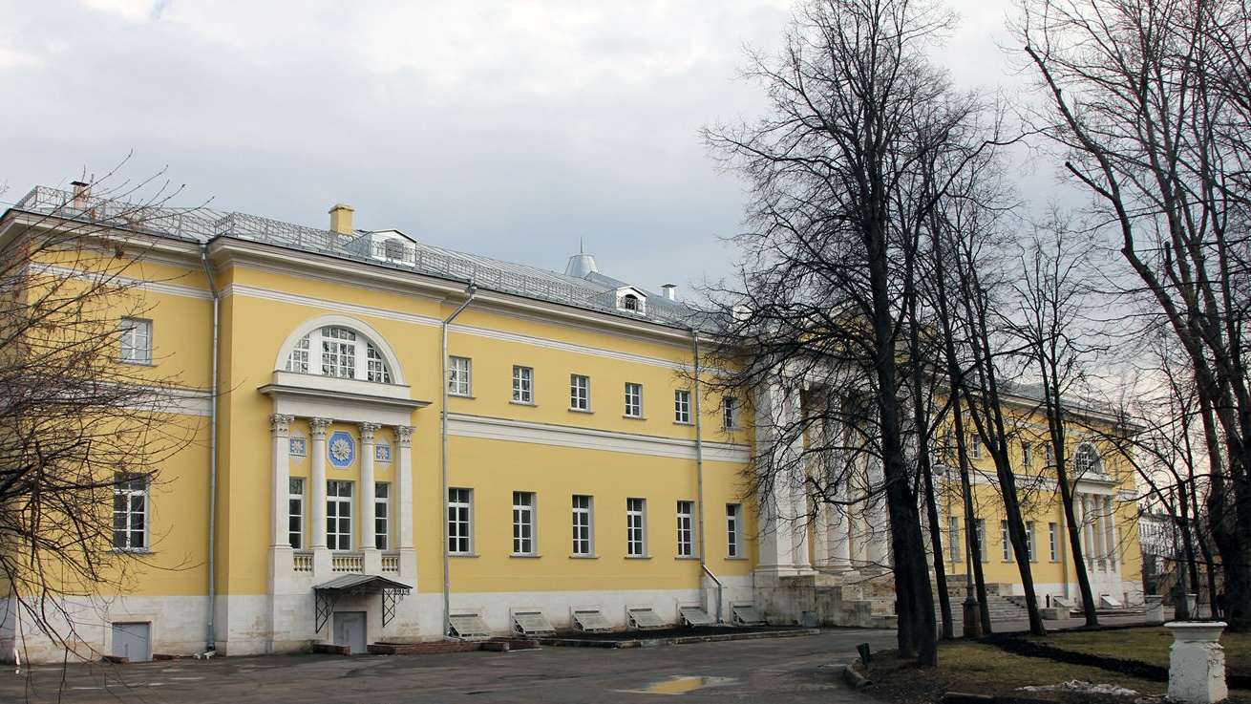
Павловская больница была учреждена в честь выздоровления наследника престола Павла Петровича.

Slide 54
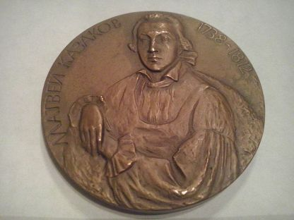
Матвей Казаков
Казаков проявил и педагогический талант.
Он основал архитектурную школу, которая
в 1805 году стала Архитектурным училищем.

Slide 55
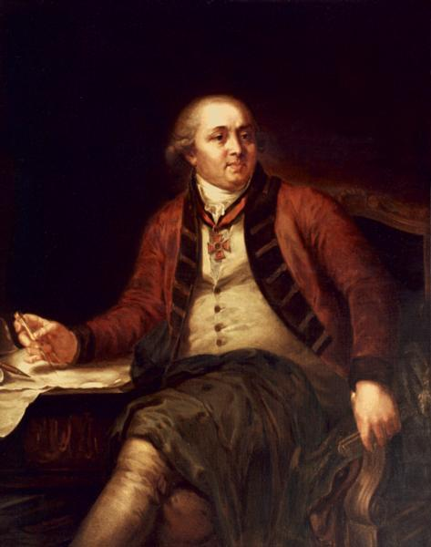
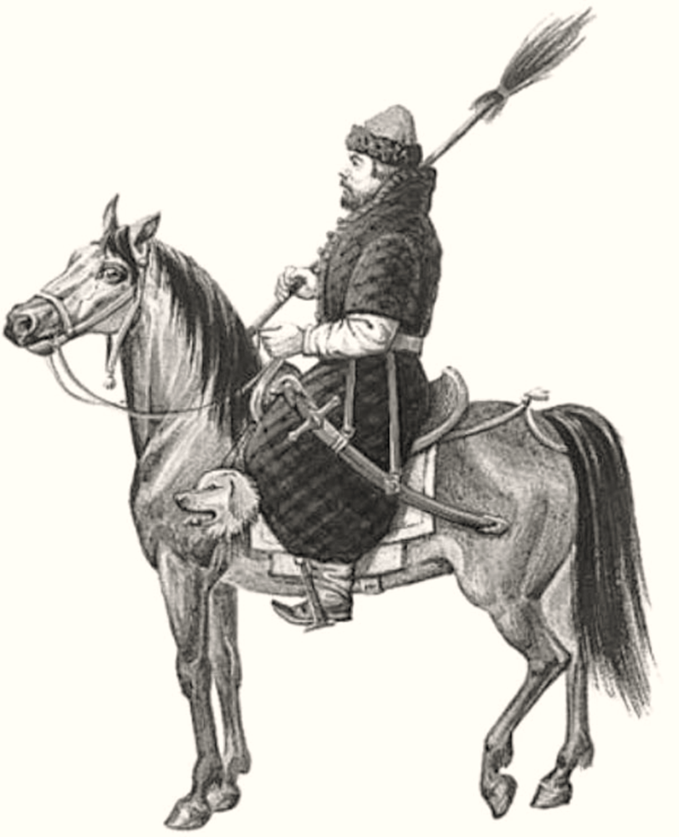
Иван Егорович Старов

Slide 56
Здание Шляхетского корпуса

Slide 57
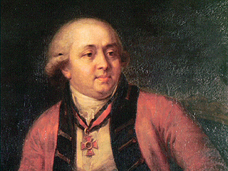
Иван Старов
В 1774 году Старова назначили главным архитектором «Комиссии о каменном строении Санкт-Петербурга и Москвы».

Slide 58
Троицкий собор Александро-Невской лавры

Slide 59
Таврический дворец

Slide 60
Свято-Екатерининский собор в Херсоне

Slide 61
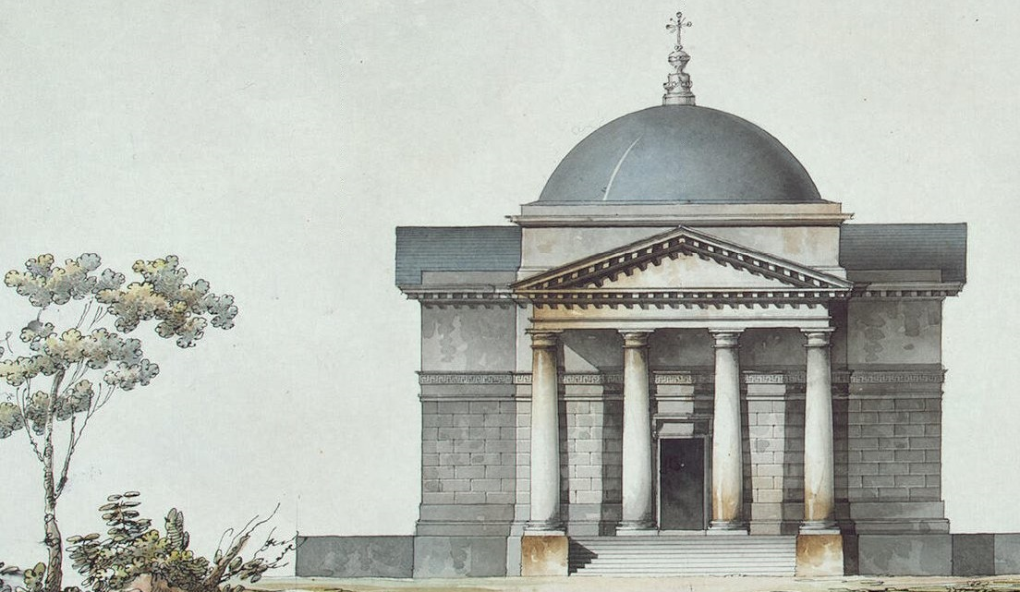
В XVIII веке
в России работали
не только русские архитекторы. Традицией всех европейских дворов было приглашение иностранных мастеров.

Slide 62
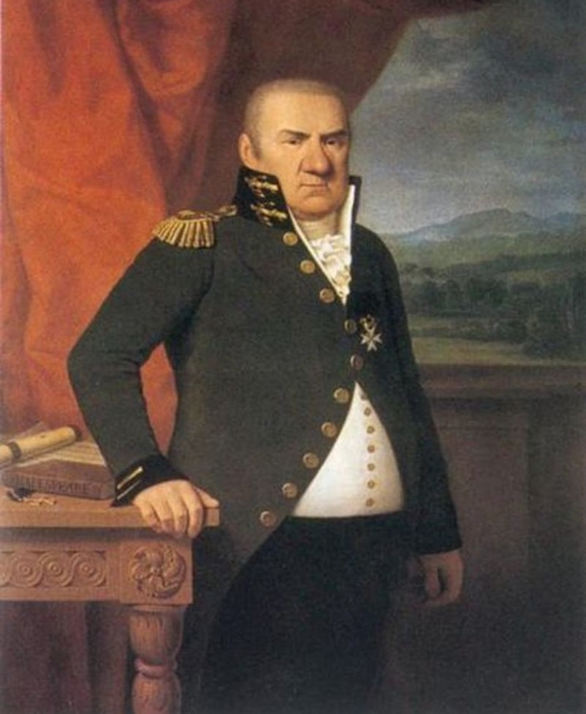
В 1780 году в Петербург прибыл венецианец Джакомо Кваренги.
К этому времени он был известным европейским архитектором.

Slide 63
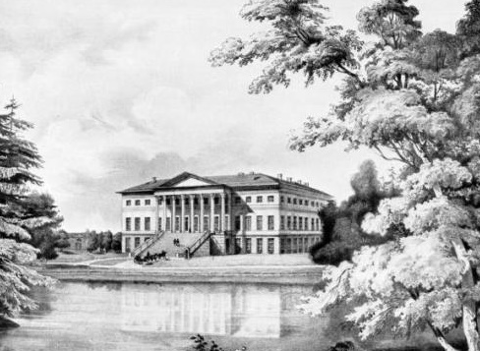
Джакомо Кваренги
В 1787 году Кваренги завершил строительство Английского дворца в Петергофе.

Slide 64
Эрмитажный театр

Slide 65
Академия наук

Slide 66
Свадебным подарком внуку Екатерины II Александру Павловичу стал Александровский дворец.

Slide 67
Дом Салтыкова

Slide 68
Дворец Юсуповых

Slide 69
Винченцо Бренна
В 1783 году Павел Петрович пригласил в Россию итальянца Винченцо Бренна.

Slide 70
Павловский дворец

Slide 71
Светлая столовая

Slide 72
Каменно-островский дворец

Slide 73
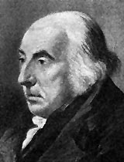
В 1779 году в Петербург приехал шотландец Чарлз Камерон.
Он должен был украсить новыми строениями императорскую резиденцию в Царском Селе.

Slide 74
Павильон «Холодная баня
с Агатовыми комнатами»

Slide 75
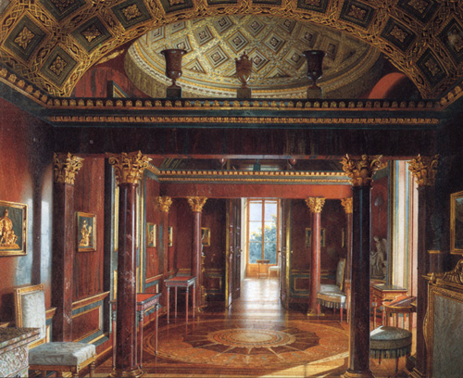
Чарлз Камерон
На первом этаже павильона находились бассейны, а второй этаж служил местом
отдыха после купания.

Slide 76
Галерея Камерона

Slide 77
Камерон занимался строительством дворца в Павловске.

Slide 78
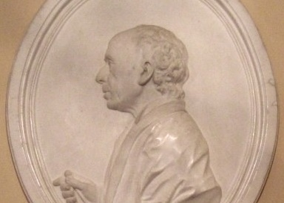
Антонио Ринальди
До 1790 года придворным архитектором был итальянец Антонио Ринальди.

Slide 79
Китайский дворец
в Ораниенбауме

Slide 80
Дворец Петра III

Slide 81
Большой Гатчинский дворец

Slide 82
Русская архитектура XVIII века
1
В первой половине XVIII века в России господствовал стиль барокко.
2
Для архитектуры второй половины
XVIII века характерен классицизм.

Slide 83
Русская архитектура XVIII века
Наиболее известными русскими архитекторами были Бартоломео Растрелли, Василий Баженов, Матвей Казаков, Иван Старов.
3
В России работали и иностранные архитекторы: Джакомо Кваренги, Винченцо Бренна, Чарлз Камерон
и Антонио Ринальди.
4

